Slide 1
Autómatas finitos determinísticos y Lenguajes regulares
Universidad Nacional de Quilmes
Emanuel Alvaredo, Federico Lochbaum

Slide 2
Autómata finito determinístico
Máquina de estados: En cada momento, la máquina se encuentra en un único estado
Estímulos/Interacciones: Para cada estímulo y en cada estado hay una única respuesta
Universidad Nacional de Quilmes
Lenguajes Formales y Autómatas - S2 - 2023

Slide 3
AFD versión “reconocedor”
Cinta input
String/Cadena
Output
Cabezal
Control Finito
“Aceptar” / “Rechazar”
Universidad Nacional de Quilmes
Lenguajes Formales y Autómatas - S2 - 2023

Slide 4
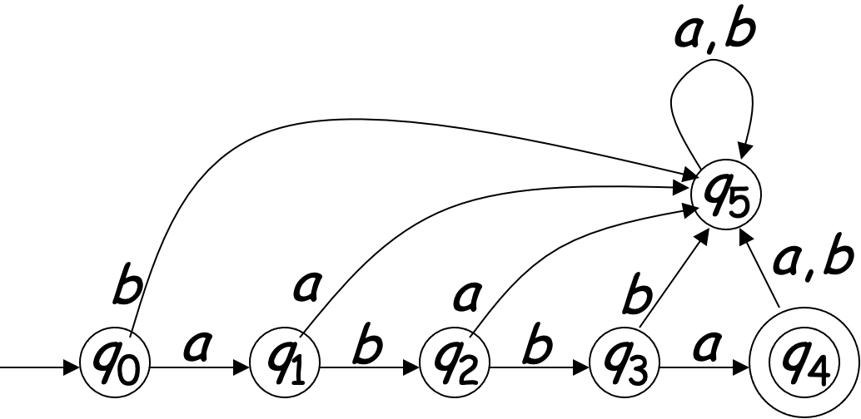
Grafo de transición
Estado inicial
Transición
Estado final/de aceptación
Universidad Nacional de Quilmes
Lenguajes Formales y Autómatas - S2 - 2023

Slide 5
Cual es el alfabeto ( Σ ) ?
Universidad Nacional de Quilmes
Lenguajes Formales y Autómatas - S2 - 2023

Slide 6
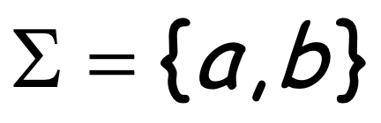
Cual es el alfabeto ( Σ ) ?
Nota: Para todo estado, existe una única transición para cada símbolo en el alfabeto
Universidad Nacional de Quilmes
Lenguajes Formales y Autómatas - S2 - 2023

Slide 7

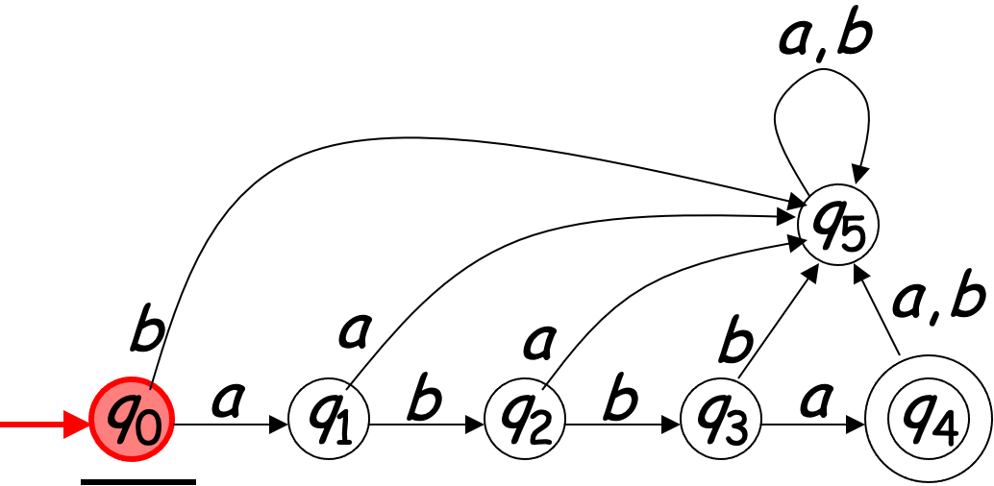
Caso de aceptación
Cabezal
Input:
Universidad Nacional de Quilmes
Lenguajes Formales y Autómatas - S2 - 2023

Slide 8
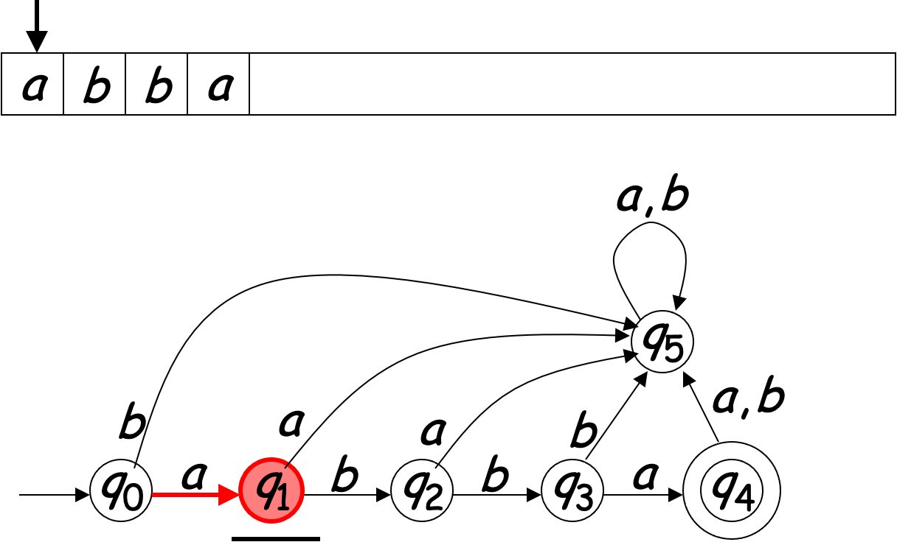
Input:
Universidad Nacional de Quilmes
Lenguajes Formales y Autómatas - S2 - 2023

Slide 9
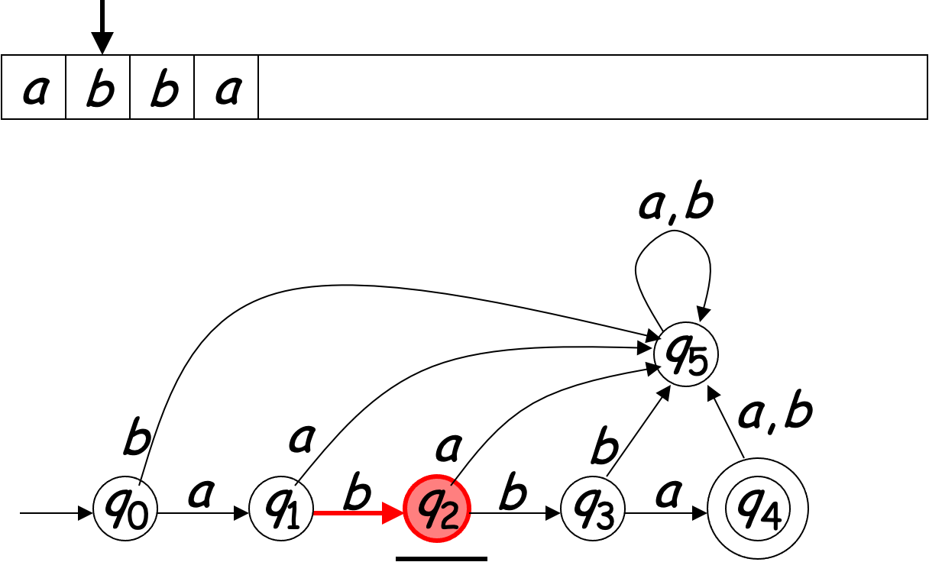
Input:
Universidad Nacional de Quilmes
Lenguajes Formales y Autómatas - S2 - 2023

Slide 10
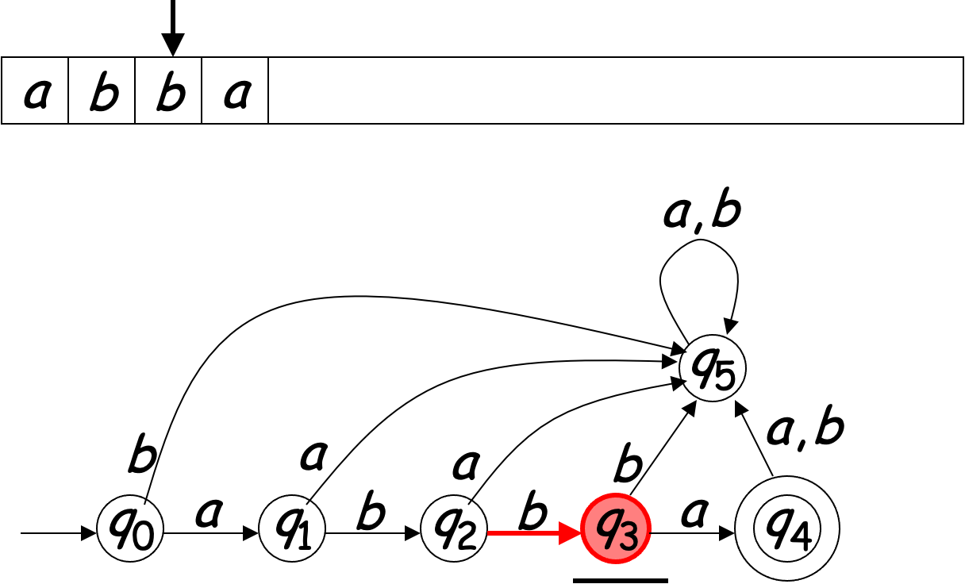
Input:
Universidad Nacional de Quilmes
Lenguajes Formales y Autómatas - S2 - 2023

Slide 11
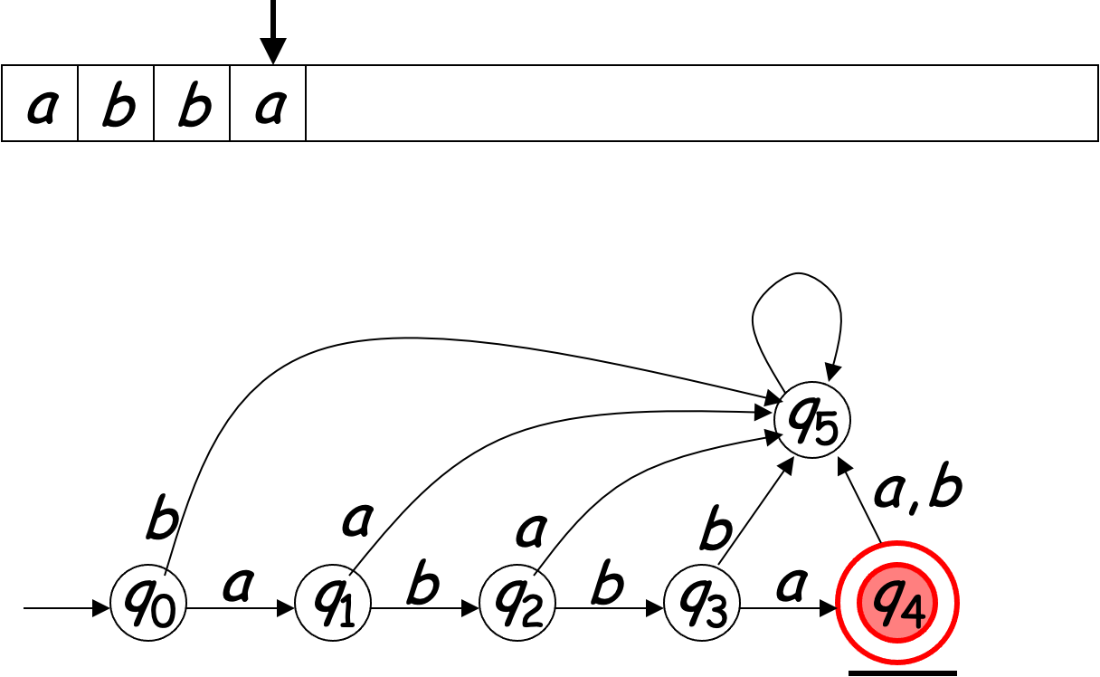
Input:
El string “abba” es aceptado ya que finaliza con el estado final q4
Universidad Nacional de Quilmes
Lenguajes Formales y Autómatas - S2 - 2023

Slide 12
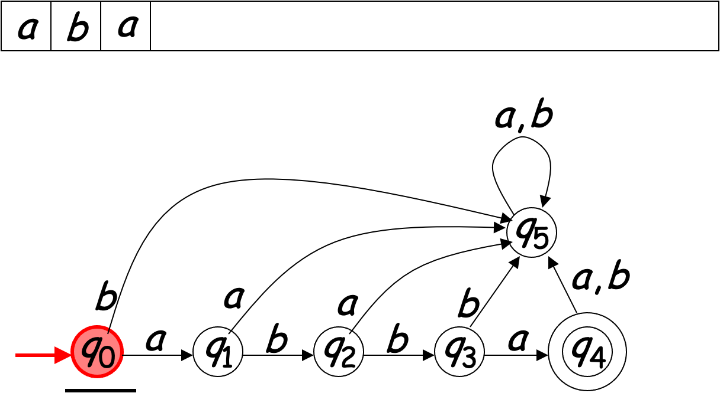
Caso de rechazo
Cabezal
Input:
Universidad Nacional de Quilmes
Lenguajes Formales y Autómatas - S2 - 2023

Slide 13
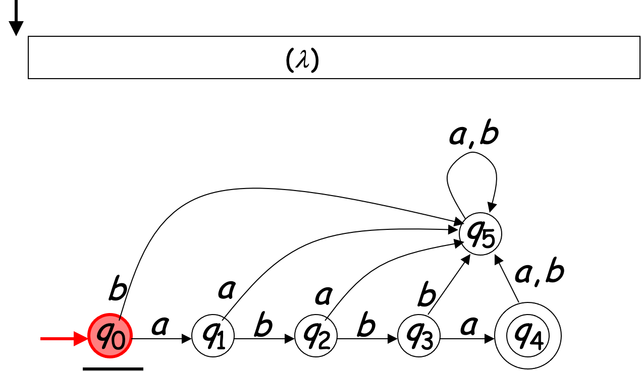
Otro caso de rechazo
Cabezal
Input:
Universidad Nacional de Quilmes
Lenguajes Formales y Autómatas - S2 - 2023

Slide 14
Cual es el lenguaje aceptado por este autómata ?
Universidad Nacional de Quilmes
Lenguajes Formales y Autómatas - S2 - 2023

Slide 15
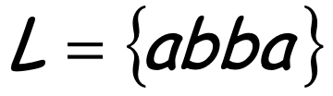
Cual es el lenguaje aceptado por este autómata ?
Universidad Nacional de Quilmes
Lenguajes Formales y Autómatas - S2 - 2023

Slide 16
Resumiendo…
Para aceptar una cadena, el AFD consumió todo el string donde el último estado era el estado final
Para rechazar una cadena, el AFD consumió todo el string donde el último estado NO era el estado final
Universidad Nacional de Quilmes
Lenguajes Formales y Autómatas - S2 - 2023

Slide 17
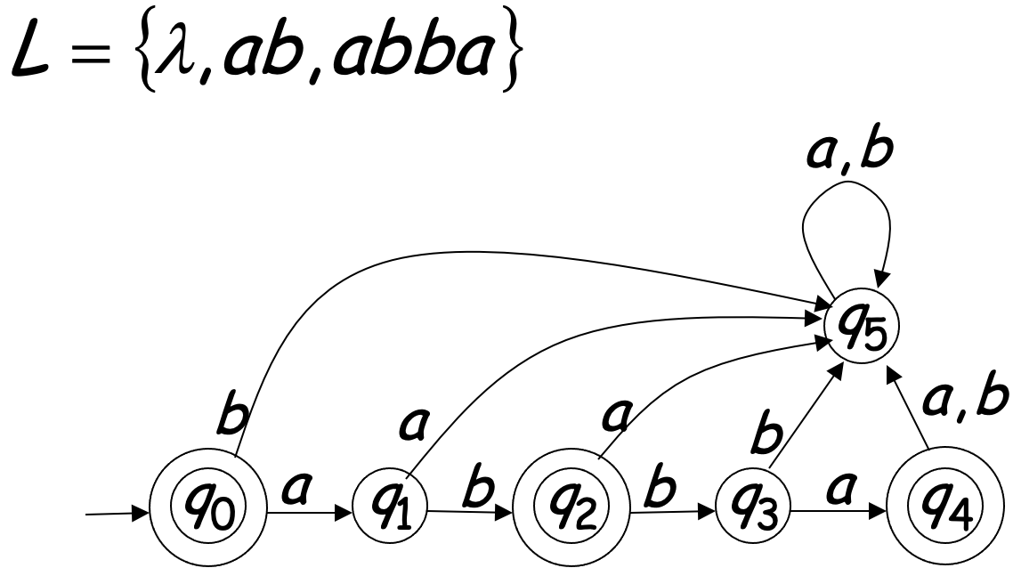
Vamos con otro
Qué pasa ahora con las cadenas aceptadas ?
Universidad Nacional de Quilmes
Lenguajes Formales y Autómatas - S2 - 2023

Slide 18
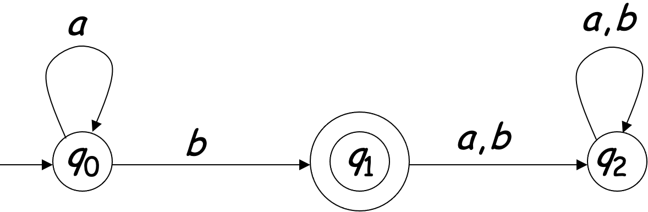
Y otro…
Cuál es el lenguaje ?
Universidad Nacional de Quilmes
Lenguajes Formales y Autómatas - S2 - 2023

Slide 19
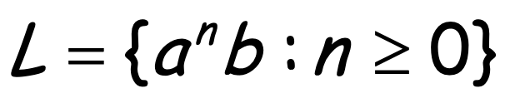
Cuál es el lenguaje ?
Universidad Nacional de Quilmes
Lenguajes Formales y Autómatas - S2 - 2023

Slide 20
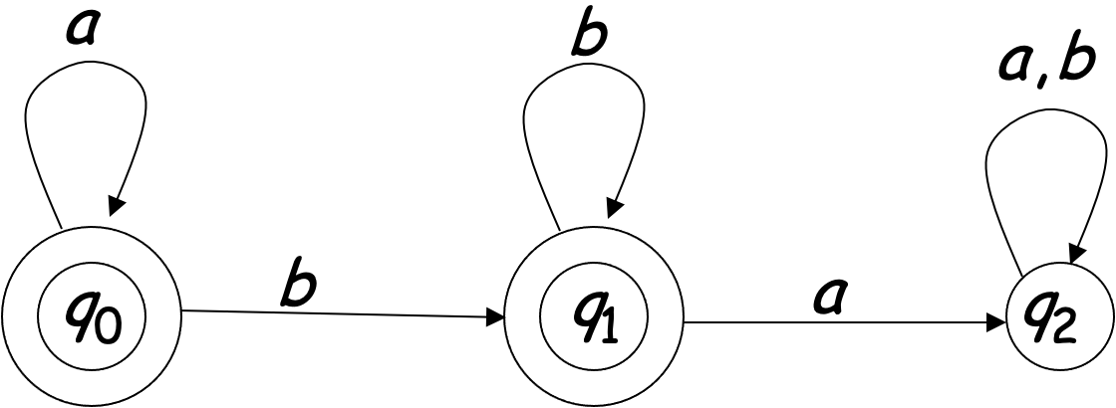
Último?
Cuál es el lenguaje ?
Universidad Nacional de Quilmes
Lenguajes Formales y Autómatas - S2 - 2023

Slide 21
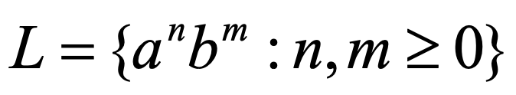
Cuál es el lenguaje ?
Universidad Nacional de Quilmes
Lenguajes Formales y Autómatas - S2 - 2023

Slide 22

Definición formal de AFD
Q : Conjunto de estados
Σ : Alfabeto de input
δ : Función de transición
q₀ : Estado inicial ( q₀ ∈ Q )
F : Conjunto de estados finales ( F ⊂ Q )
Universidad Nacional de Quilmes
Lenguajes Formales y Autómatas - S2 - 2023

Slide 23
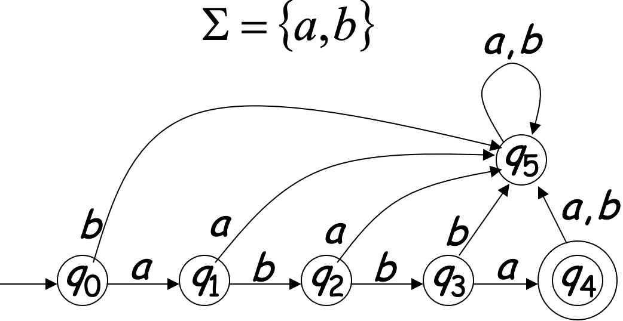
Volvemos al ejemplo
Universidad Nacional de Quilmes
Lenguajes Formales y Autómatas - S2 - 2023

Slide 24
Volvemos al ejemplo
M = ( Q, Σ, δ, q0, F )
Q : { q₀, q₁, q₂, q₃, q₄, q₅ }
Σ : { a, b }
q₀ : q₀
F : { q₄ }
δ : ?
Universidad Nacional de Quilmes
Lenguajes Formales y Autómatas - S2 - 2023

Slide 25
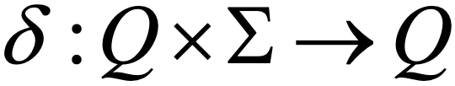
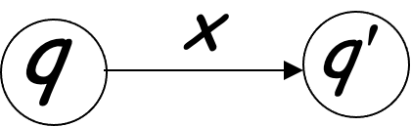
Función de transición
La función de transición describe el resultado de una transición desde el estado q con símbolo símbolo x
Universidad Nacional de Quilmes
Lenguajes Formales y Autómatas - S2 - 2023

Slide 26
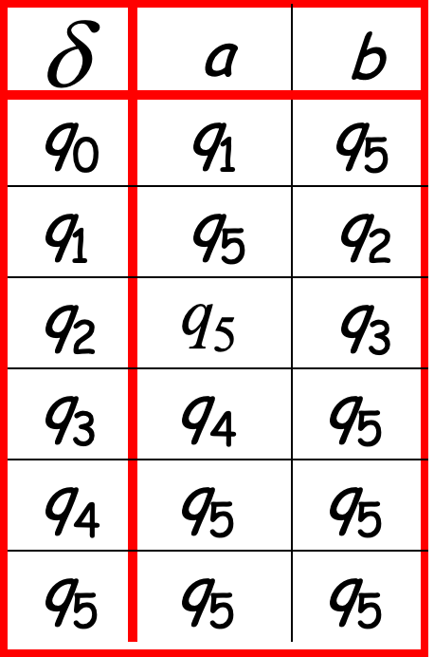
Tabla de transición
Universidad Nacional de Quilmes
Lenguajes Formales y Autómatas - S2 - 2023

Slide 27
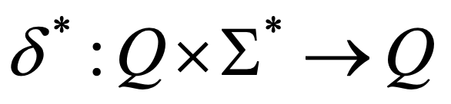
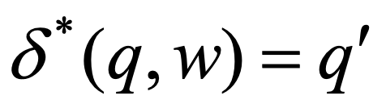
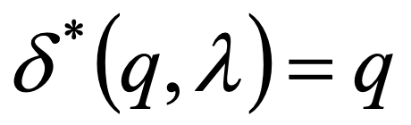
Función de transición extendida
La función de transición extendida describe el estado resultante luego de leer el string w a partir del estado q
Caso especial: Para cualquier estado q,
Universidad Nacional de Quilmes
Lenguajes Formales y Autómatas - S2 - 2023

Slide 28
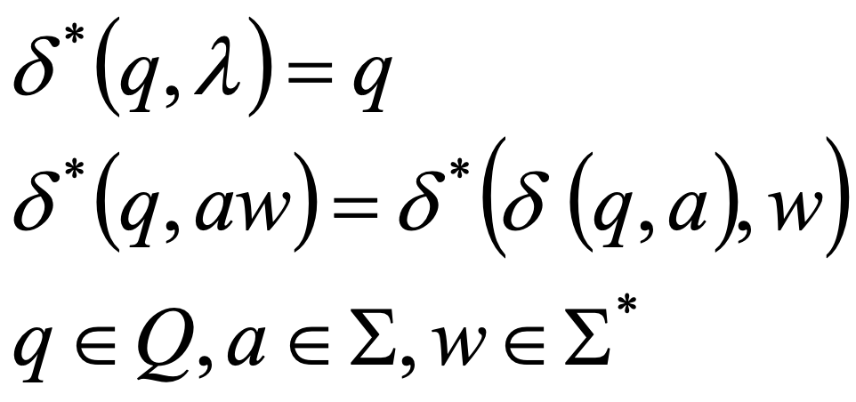
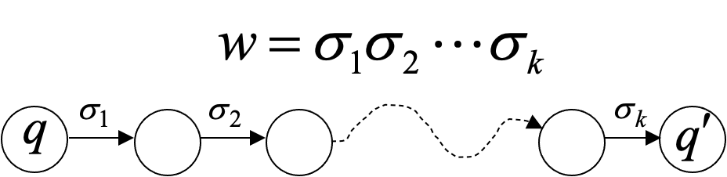
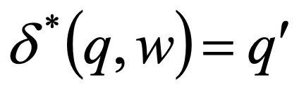
Definición inductiva
implica que existe un camino de transiciones
Universidad Nacional de Quilmes
Lenguajes Formales y Autómatas - S2 - 2023

Slide 29
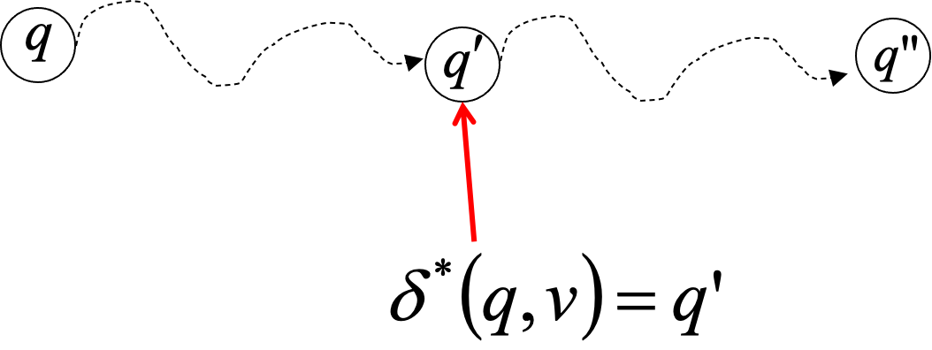
Teorema!
Teo (asoc, δ):
Demo ( Por inducción sobre la estructura de v ) :
Ideas?
Universidad Nacional de Quilmes
Lenguajes Formales y Autómatas - S2 - 2023

Slide 30
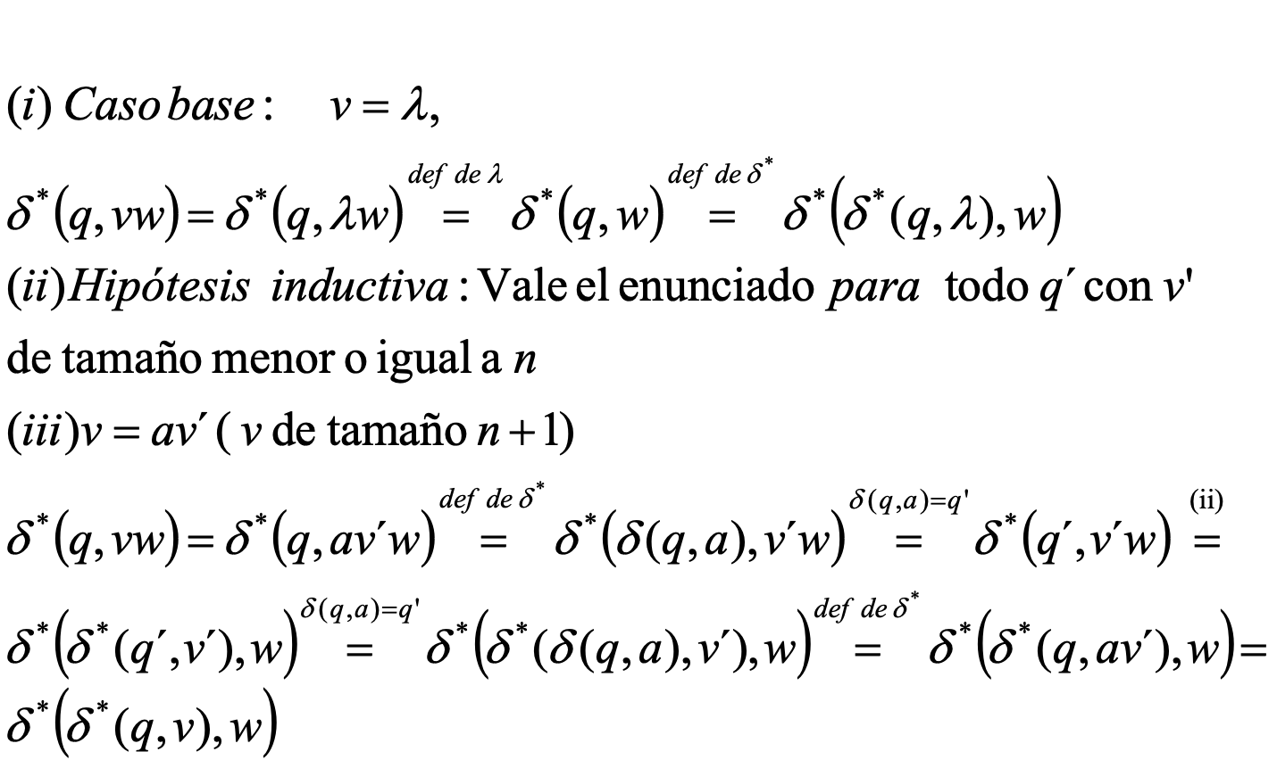
Teorema!
Teo (asoc, δ):
Demo ( Por inducción sobre la estructura de v ) :
HI
Universidad Nacional de Quilmes
Lenguajes Formales y Autómatas - S2 - 2023

Slide 31
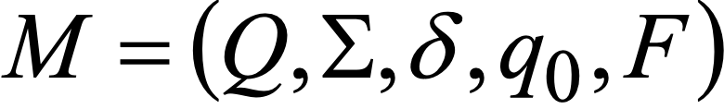
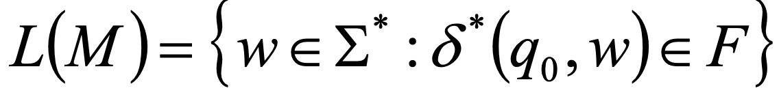
Lenguaje “aceptado” por un AFD
Sea M un AFD, denotamos L(M) como el lenguaje aceptado por M
Decimos que L’ es aceptado por M si L(M) = L’
Universidad Nacional de Quilmes
Lenguajes Formales y Autómatas - S2 - 2023

Slide 32
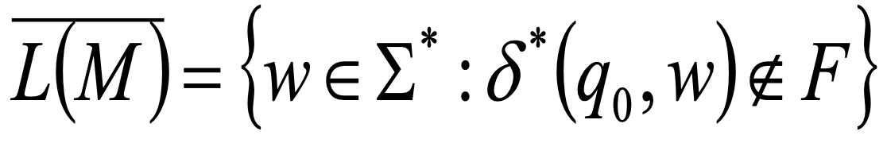
Lenguaje “rechazado” por un AFD
Sea M un AFD, denotamos L(M) como el lenguaje rechazado por M
Decimos que L’ es rechazado por M si L(M) = L’
Universidad Nacional de Quilmes
Lenguajes Formales y Autómatas - S2 - 2023

Slide 33
Un break ? :)
Universidad Nacional de Quilmes
Lenguajes Formales y Autómatas - S2 - 2023

Slide 34

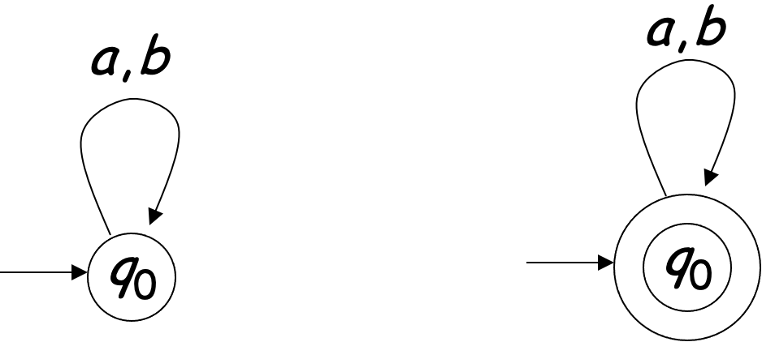
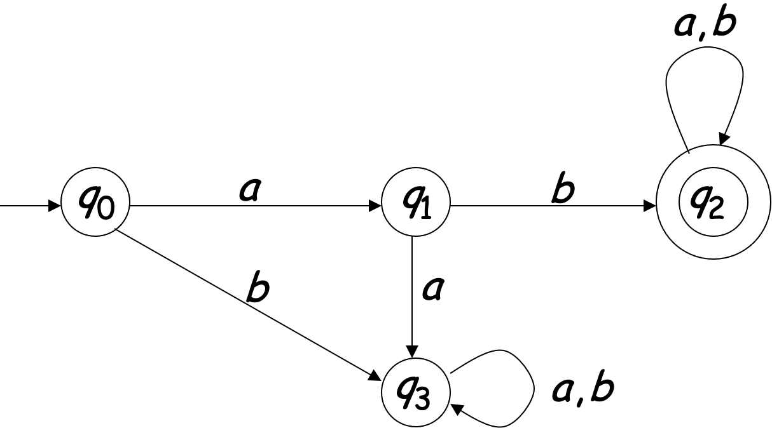
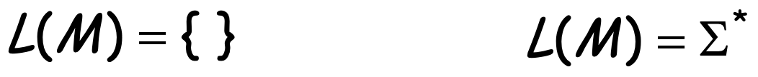

Ejemplitos
= ?
Universidad Nacional de Quilmes
Lenguajes Formales y Autómatas - S2 - 2023

Slide 35
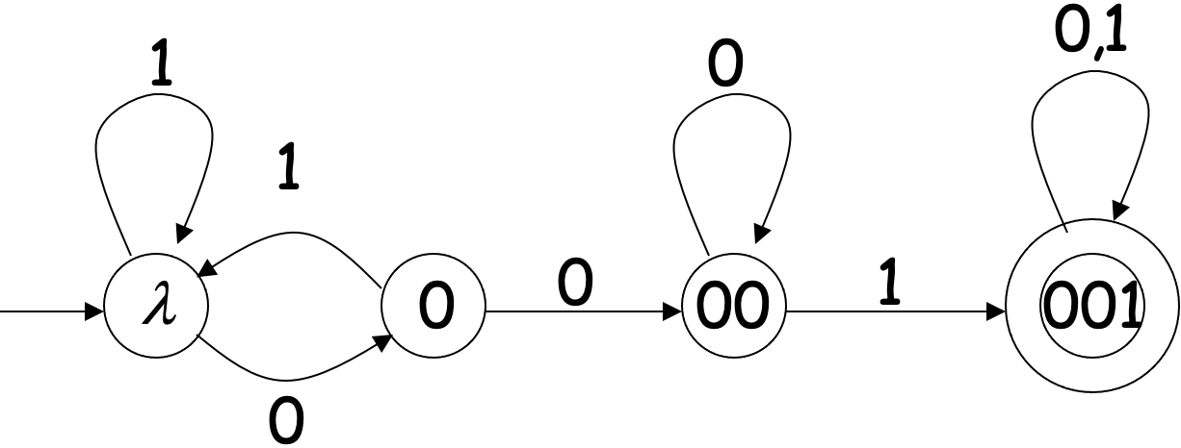
Más ejemplitos
L(M) = { todos los strings binarios que contienen el substring 001 }
Universidad Nacional de Quilmes
Lenguajes Formales y Autómatas - S2 - 2023

Slide 36
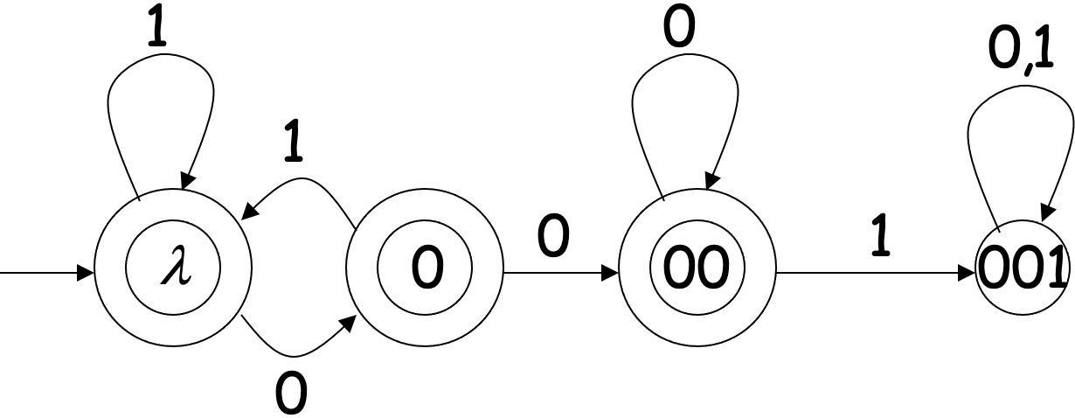
Más ejemplitos
L(M) = { todos los strings binarios sin el substring 001 }
Universidad Nacional de Quilmes
Lenguajes Formales y Autómatas - S2 - 2023

Slide 37
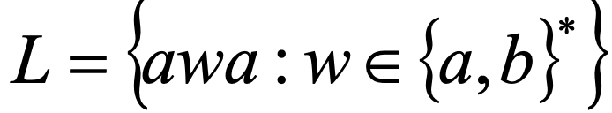
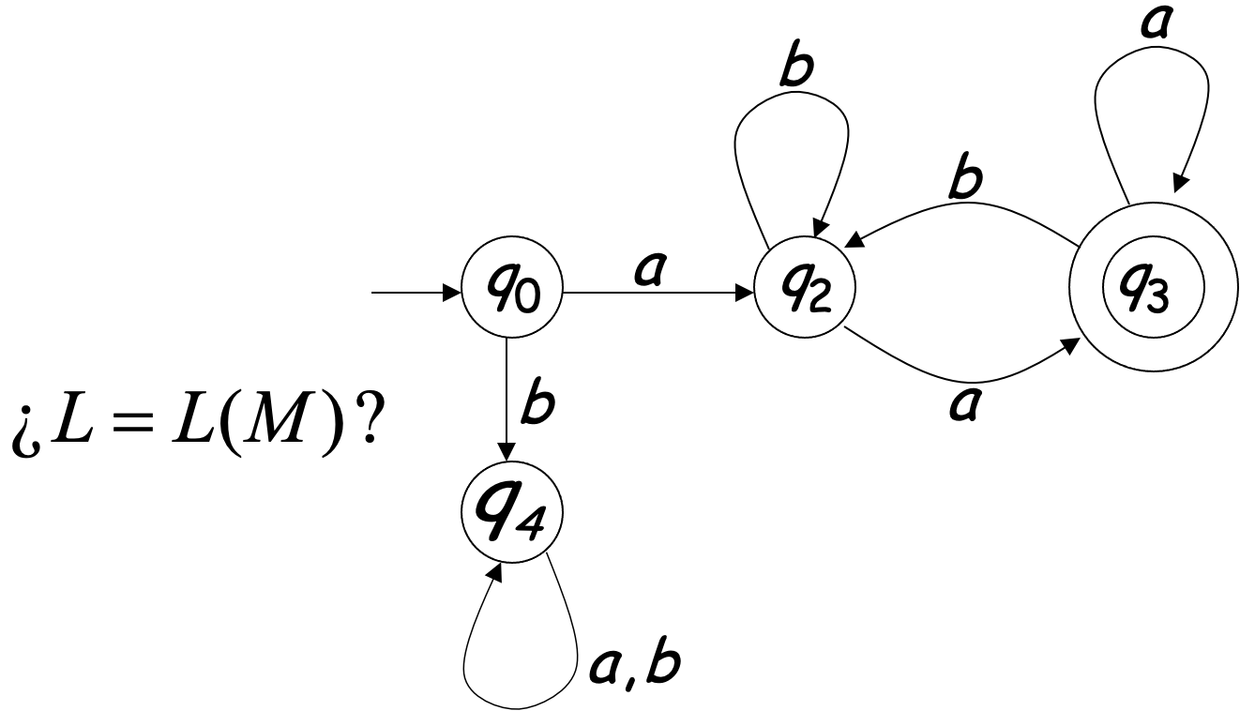
M satisface una especificación L ?
Universidad Nacional de Quilmes
Lenguajes Formales y Autómatas - S2 - 2023

Slide 38
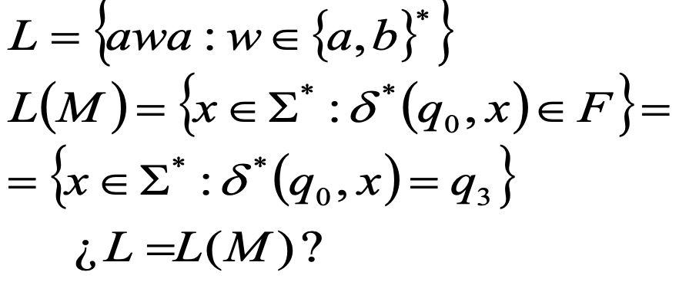
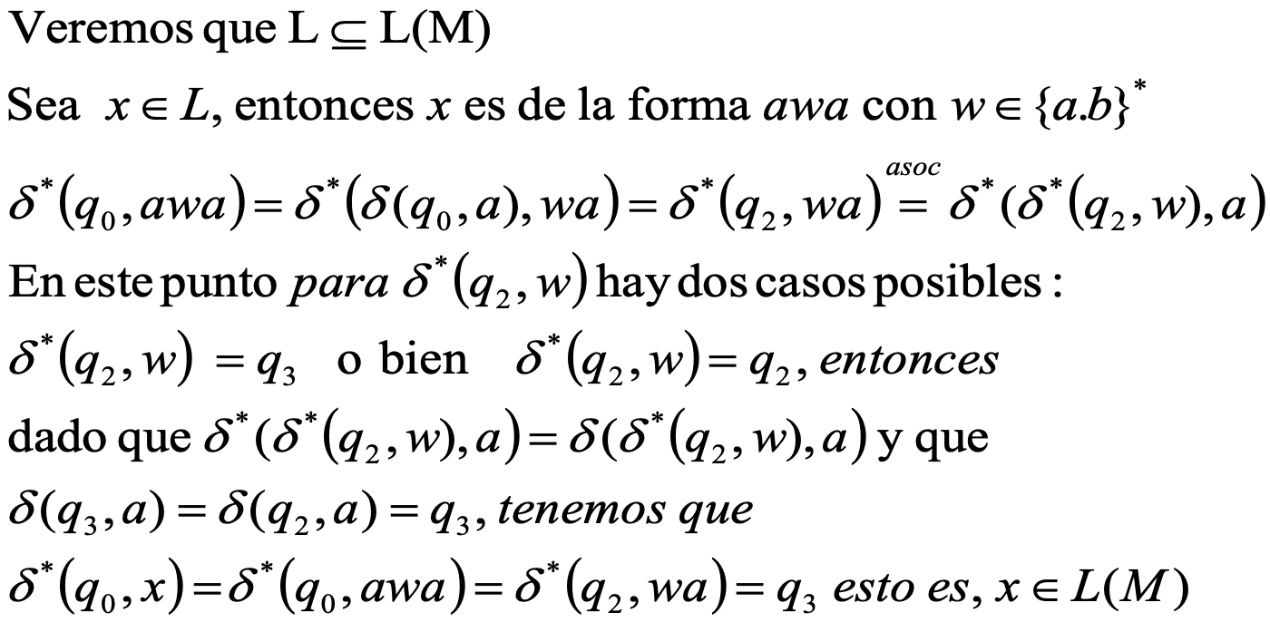
M satisface una especificación L ?
Universidad Nacional de Quilmes
Lenguajes Formales y Autómatas - S2 - 2023

Slide 39
La máquina expendedora
Ranura para monedas (acepta monedas de 5 y 10 centavos)
Bandeja expendedora (permite retirar chicles y caramelos)
Botones “C” (para pedir un caramelo) y “CH”(para pedir un chicle)
Parlante (hace “click” cada vez que se inserta 5 centavos y “click-click” cuando se inserta 10 centavos)
Un caramelo cuesta 15 ctvs y un chicle 20ctvs.
Formalizamos las secuencias de entrada
Olvidamos las salidas y los posibles errores para capturar la lógica básica del problema.
Obtenemos una versión totalmente abstracta del problema: Un conjunto de secuencias correctas L0 y su clausura L₀*
Universidad Nacional de Quilmes
Lenguajes Formales y Autómatas - S2 - 2023

Slide 40
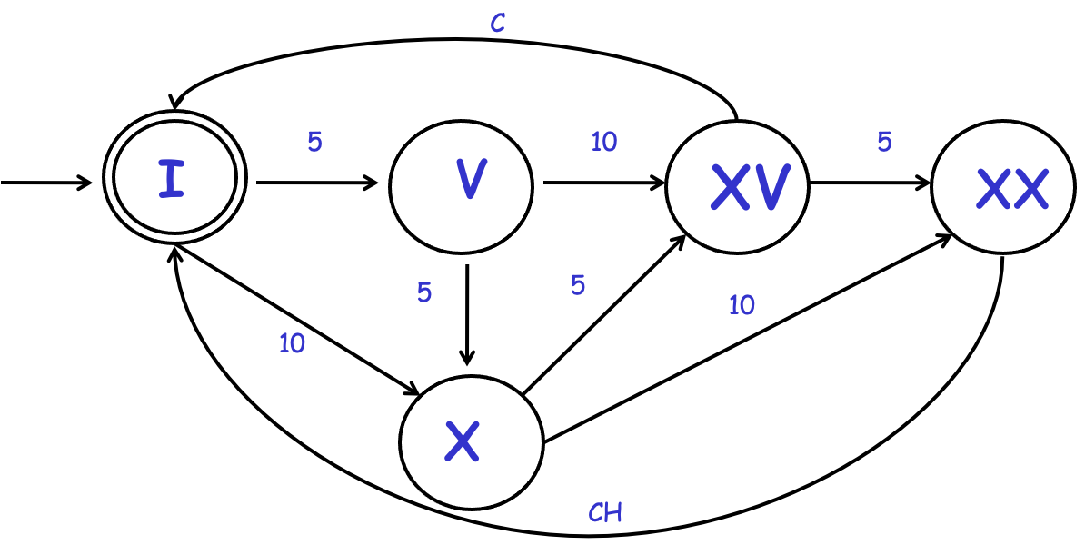
La máquina expendedora ( AFD )
Q= { I,V,X,XV,XX } Σ= { 5, 10, C, CH } q₀= I F= { I }
Universidad Nacional de Quilmes
Lenguajes Formales y Autómatas - S2 - 2023

Slide 41
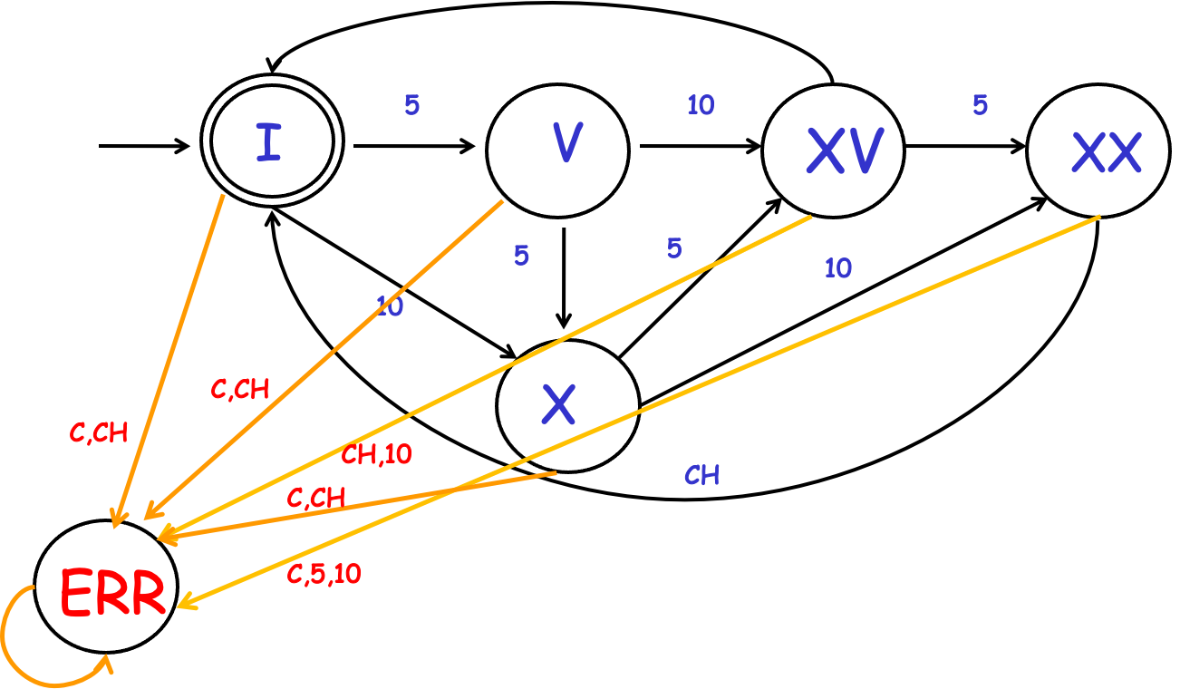
La máquina expendedora ( AFD )
Debemos completarlo!
Q= {I, V, X, XV, XX, ERR} Σ = {5, 10, C, CH} q0= I F= {I}
Nuevo estado ERR (estado trampa) y función de transición: δ(I, s) = δ(V, s)= δ(X, s) = ERR, para s ∈ {C, CH}, δ(XV, s) = ERR, para s ∈ {CH, 10}, δ(XX, s) = ERR, para s ∈ {C, 5, 10} δ(ERR, s) =ERR, para s ∈ Σ
L₀={ λ,510C,555C,105C,5105CH,5555CH,1055CH, 5510CH, 1010CH }
Universidad Nacional de Quilmes
Lenguajes Formales y Autómatas - S2 - 2023

Slide 42
Teorema: El lenguaje L reconocido por el autómata M es L₀*
Probamos que L(M) = L₀* ?
Por def de igualdad de conjuntos, debemos mostrar que
L(M) ⊂ L₀*
L₀* ⊂ L(M)
L₀={ λ,510C,555C,105C,5105CH,5555CH,1055CH, 5510CH, 1010CH }
Universidad Nacional de Quilmes
Lenguajes Formales y Autómatas - S2 - 2023

Slide 43
Probamos 2) es decir, ( L₀* ⊂ L(M) ), 1) queda como tarea
Sabemos que para cualquier lenguaje L, M tiene la forma tenemos que
L(M)={ w* | δ*(q₀, w) ∈ F}
Entonces si mostramos que para todo i, para todo w ∈ L₀^{i} , δ*(I, w)
Universidad Nacional de Quilmes
Lenguajes Formales y Autómatas - S2 - 2023

Slide 44
Por inducción en i
Caso base L₀^{i} ⊂ L(M) ( i = 0 )
Trivial, veamos caso por caso que cada uno de las nueve cadenas ( que podría ser w ) de L₀={ λ, 510C, 555C, 105C, 5105CH, 5555CH, 1055CH, 5510CH, 1010CH } que son aceptadas por M
Caso inductivo L₀^{i+1} ⊂ L(M) ( i >= 0 )
Sabemos que L₀^{i+1} = L₀^{i} L₀
HI: Suponemos que L₀^{i} ⊂ L(M), para todo w ∈ L₀^{i}, sucede que δ*(I,w) = I
Universidad Nacional de Quilmes
Lenguajes Formales y Autómatas - S2 - 2023

Slide 45
Entonces probar L₀^{i+1} ⊂ L(M) equivale a probar que para todo w ∈ L₀^{i+1}, sucede que δ*(I,w) = I
Sea w ∈ L₀^{i+1} entonces w = xy con x ∈ L₀^{i} e y ∈ L₀
Entonces
Por HI, L₀^{i} ⊂ L(M) sabemos que δ*(I, x)= I, además sabemos por caso base que δ*(I, y)= I y por asociación tenemos que
δ*(I, w) = δ*(I, xy) POR DEF
δ*(I, xy) = δ*( δ*(I, x), y) POR ASSOC
δ*( δ*(I, x), y) = δ*(I, y) POR HI + CASO BASE
Entonces L₀* ⊂ L(M)
Universidad Nacional de Quilmes
Lenguajes Formales y Autómatas - S2 - 2023

Slide 46
Lenguajes regulares
Def: Un lenguaje L es regular si existe un AFD M que lo acepta, es decir, que L(M) = L
Los lenguajes aceptados por todos los AFDs forman la familia de los lenguajes regulares
Universidad Nacional de Quilmes
Lenguajes Formales y Autómatas - S2 - 2023

Slide 47
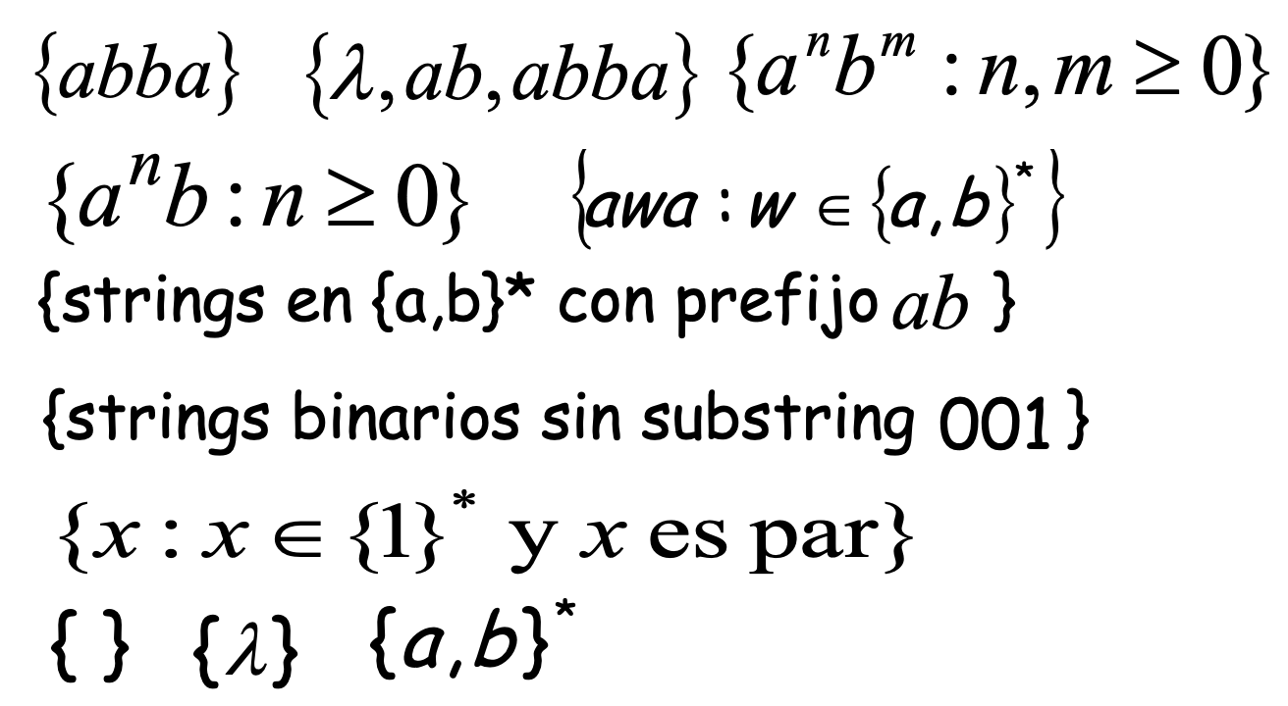
Ejemplos de lenguajes regulares
Universidad Nacional de Quilmes
Lenguajes Formales y Autómatas - S2 - 2023

Slide 48
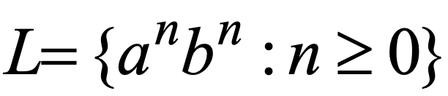
Y si alguien se lo pregunta…. si! existen lenguajes que NO son regulares!
Eso significa que NO existe un AFD que acepte estos lenguajes
Lo demostramos en la próxima clase! :)
Universidad Nacional de Quilmes
Lenguajes Formales y Autómatas - S2 - 2023

